Slide 1

LICEO COMPU-MARKET KEVIN HUMBERTO HERNANDEZ MORAN 5.TO BACHILLERATO EN COMPUTACION SECCION: “B” CLAVE: 16 JM
LABORATORIO

Slide 2
MANTENIMIENTO DEDUCTIVO
MANTENIMIENTO PREVENTIVO
MANTENIMIENTO CORRECTIVO

Slide 3

MANTENIMIENTO DECUTIVO
Mantenimiento detectivo como estrategia para reducir fallas ocultas. El Mantenimiento detectivo es una estrategia alternativa a la hora de reducir la consecuencia negativa, producto de las fallas simultáneas que ocurren en dispositivos de seguridad o dispositivos redundantes.

Slide 4
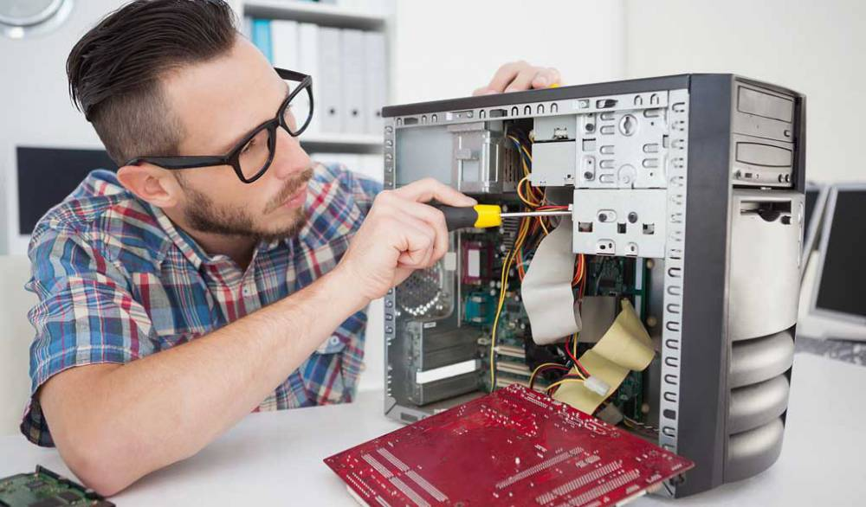
MANTENIMIENTO PREVENTIVO
En las operaciones de mantenimiento, el mantenimiento preventivo es el destinado a la conservación de equipos o instalaciones mediante la realización de revisión y reparación que garanticen su buen funcionamiento y fiabilidad.

Slide 5

MANTENIMIENTO CORRECTIVO
EL Mantenimiento Correctivo de Hardware es la reparación o el cambio que se le hace a algún componente de la computadora cuando se presenta una falla. Este mantenimiento consiste en una pequeña soldadura de la tarjeta de vídeo, etc. o simplemente en el cambio total del Monitor o un Mouse, etc.

Slide 6
CONCLUSION
Debemos de dar siempre la debida atención a nuestros equipos para evitar daños mayores incluso que pueden llegar a ser irreparables

